Slide 1
Простые методы предсказания временных рядов

Slide 2
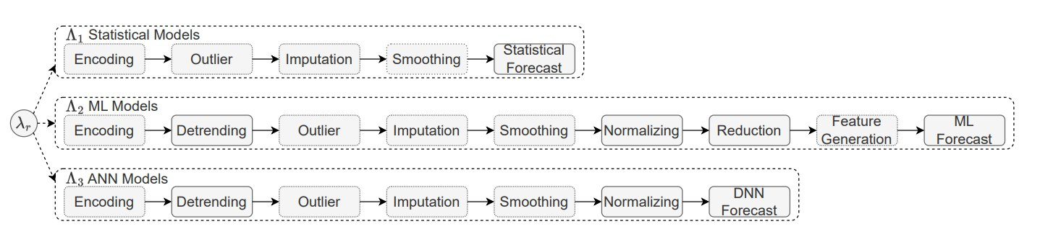

Slide 3
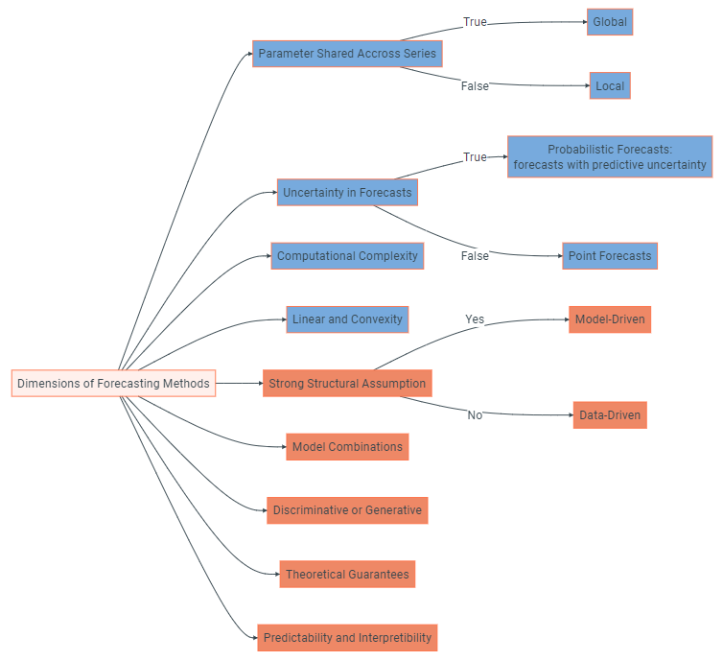
https://dl.leima.is/time-series/
https://robjhyndman.com/hyndsight/terminology-matters/#same-concept-different-terminology

Slide 4
Прогноз временного ряда. Методы на основе специфичной модели
Существует несколько типов решения задачи прогноза временных рядов.
Стохастические модели (или подход, основанный на моделях) . Методы можно разделить на непараметрические и параметрические.
непараметрические, такие как скользящее среднее, Холта-Винтера, простая регрессия:
на основе аналитической модели поведения ряда,
легко обучаться и дообучаться,
низкая вероятность переобучения,
обеспечивают наилучшую точность для сравнительно простых данных (стационарных с гауссовыми шумами или некоторыми простыми шумами, такими как симметрично распределенные).
точность сильно зависит от количества данных для обучения.
производительность резко снижается, если поведение данных отличается от предполагаемого (формируют предполагаемую статистическую гипотезу).
Хорошо работает только в одномерном случае.
Легко интерпретируется.
Может иметь аналитическое решение (например, для линейной регрессии).
Для работы нам нужно знать тип распределения или делать серьезные предположения о нем.

Slide 5
Прогноз временного ряда. Методы на основе специфичной модели
Параметрические методы, такие как ARIMA, GARCH, Prophet и т. д.
Строиться на основе аналитико-параметрической модели поведения ряда,
прост для понимания и реализации,
легко обучаться и дообучаться,
обеспечивают достаточно высокую точность прогноза,
лучше работать с одномерными данными,
лучше при относительно простых нестационарностях в данных,
точность сильно зависит от количества данных для обучения,
точность сильно зависит от выбора значений гиперпараметров (здесь гиперпараметры являются аналогом статистической гипотезы в непараметрическом подходе),
не может справиться со сложной нелинейной зависимостью между данными,
низкая производительность для огромных многомерных нестационарных рядов (особенно в случае данных с различным поведением и т. д.).
Легко интерпретируется.
Более устойчивый к выводам в случае хорошо выбранной модели (из-за сверхвысокого разрешения с выводами для небольших наборов данных).

Slide 6
Методы машинного обучения. Data-Driven, Мodel agnostic
Модели, управляемые данными (или подход машинного обучения)
Методы можно разделить на классическое машинное обучение и глубокую нейронную сеть.
Классические модели, управляемые данными (или подход машинного обучения) .
Такие методы, как векторная регрессия (SVR), случайный лес регрессии, XGBoost и тд.
Позволяют работать с сильно нелинейными данными.
Нет необходимости в статистической гипотезе для модели.
Хорошо справляется с нестационарными отношениями между данными.
Легко тренировать.
Точность сильно зависит от выбора значений гиперпараметров.
Неявная зависимость выбранной модели и данных от результатов прогноза.
Точность сильно зависит от сходства между обученными данными и данными вывода.
Трудно достичь сопоставимой точности с подходом на основе модели для относительно простых данных.
В отличии от предыдущих подходов у нас тут нет допущений об условиях работы процесса порождающего ВР,
Поэтому модель следующая из процесса заменяется на примеры входных и выходных данных.
В предсказаниях вход и выход – это одни и те же данные, но смещенные др. отн. Др. (аналог градуировки работы прибора)

Slide 7
Прогноз временного ряда. Model agnostic, automated FE
Глубокая нейронная сеть .
Нет необходимости в статистической гипотезе или конкретной форме модели.
Может аппроксимировать любую функцию с пропущенными данными, аномалиями и другими нерегулярными шаблонами.
Позволяют работать с огромными многомерными рядами данных со сложной взаимосвязью поведения между данными.
Автоматически извлекает и обрабатывает сложные признаки и отношения между ними.
Требуется длительная настройка гиперпараметров.
Часто требуется ансамбль сетей для получения высокой точности.
Тяжело перетренировать.
Трудно достичь сопоставимой точности с подходом на основе модели для относительно простых рядов.
Выбор конкретных методов зависит от поставленной задачи.
Для простых и одномерных данных рекомендуется подход, основанный на модели.
Для сложных и многомерных данных в большом количестве модели, управляемые данными, могут обеспечить лучшую производительность.

